Slide 1

Θεατρικό εργαστήριο
2ο Πρότυπο Γυμνάσιο Τρίπολης
2025-26

Slide 2
κάθε Τρίτη, 13:50- 15:20
Θεατρικό Εργαστήριο. Εμψύχωση ομάδων μέσα από
το θεατρικό και το εικαστικό παιχνίδι.
"Ιστορίες για να μαθαίνεις.... Παιχνίδια για να μεγαλώνεις"

Slide 3

Η αφίσα μας

Slide 4
Ελάτε να ανέβουμε στην σκηνή!

Slide 5
Θ' αρχίσουμε με θεατρικό παιχνίδι!
Η έκφραση των συναισθημάτων και εμπειριών μέσω θεατρικών ασκήσεων και αυτοσχεδιασμού εξοπλίζει με δεξιότητες και εργαλεία που ίσως κινητοποιήσουν για την διερεύνηση του εαυτού μας,, χαρακτήρες, μέσα από τους ρόλους, αλλά και ολόκληρο τον κόσμο μέσα από το θέατρο....

Slide 6

Θα περάσουμε τέλεια!

Slide 7
Θα ετοιμάσουμε μια θεατρική παράσταση!

Slide 8
Τι θα κερδίσουμε;
Ψάχνουμε την ανάπτυξη και την καλλιέργεια των ταλέντων και των δεξιοτήτων μας, μέσα από το καλλιτεχνικό γεγονός, μέσα από την προσπάθεια για δημιουργία θεατρικής παράστασης!
(ερμηνεία ρόλων, δημιουργία θεατρικής ενδυμασίας και σκηνογραφίας, μουσική επένδυση της παράστασης κ.ά.).

Slide 9
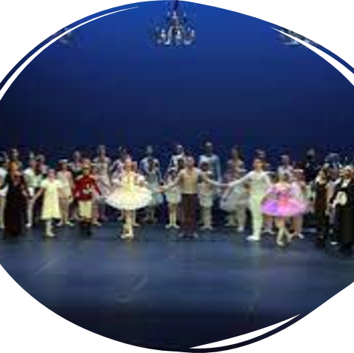
On stage!

Slide 10
Φίλοι!
Το κυριότερο: θα γνωριστούμε μεταξύ μας και θα περάσουμε αξέχαστες στιγμές! Το θέατρο είναι χαρά, είναι μοίρασμα, συνεργασία και ομορφιά! Το θέατρο είναι μεγάλη και σύνθετη Τέχνη!

Slide 11
Το πρόγραμμά μας!
Εισαγωγή στη θεατρική παιδεία – θεατρικές ασκήσεις και αυτοσχεδιασμοί (10 ώρες)
Ανάγνωση θεατρικών έργων για την επιλογή του έργου μας(10 ώρες)
Κατανομή ρόλων - Πρόβες της θεατρικής παράστασης (25 ώρες)
Δημιουργία σκηνικών και θεατρικών κοστουμιών, μουσική επένδυση της παράστασης ( 12 ώρες)
Γενική πρόβα (3 ώρες)

Slide 12
Τα εργαλεία μας:
Βιβλία, μουσική, βιντεοσκοπημένες παραστάσεις και κινηματογραφικές ταινίες, οπτικοακουστικό υλικό, θεατρικά έργα, προσωπικές σημειώσεις....
Το κέφι και η διάθεσή μας, κυρίως!!
Σας περιμένουμε!

Slide 13
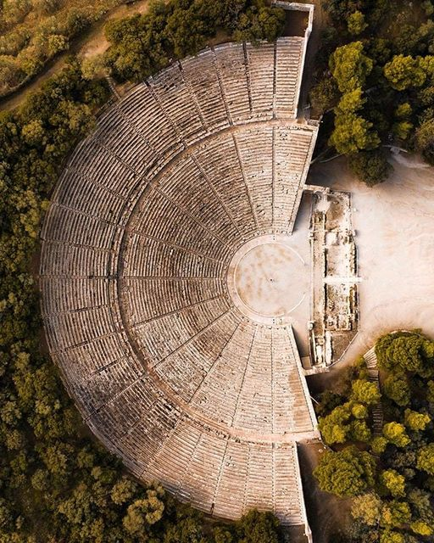
Αρχαίο θέατρο...είναι στο αίμα μας!

Slide 14
Πληροφορίες:
Αντιόπη-Ζωή Μαργιά
Φιλόλογος & Θεατρολόγος

